Slide 1


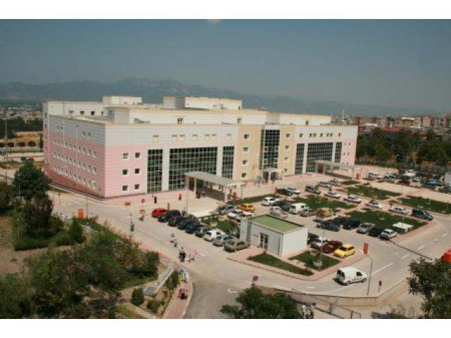
Perine Nasıl Korunur?
Obstetrik Perineal
Travma Önlenebilir mi?
Dr. Engin KORKMAZER
Sağlık Bilimleri Üniversitesi
Bursa Yüksek İhtisas Eğitim ve Araştırma Hastanesi
Kadın Hastalıkları ve Doğum Kliniği
Antalya - 2016

Slide 2
Sunum Planı
Anatomi
Sıklık
Risk Faktörleri
Teknikler
Doğum sonrası bakım
Öneriler

Slide 3
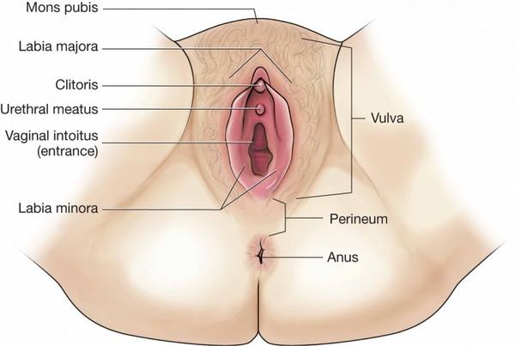
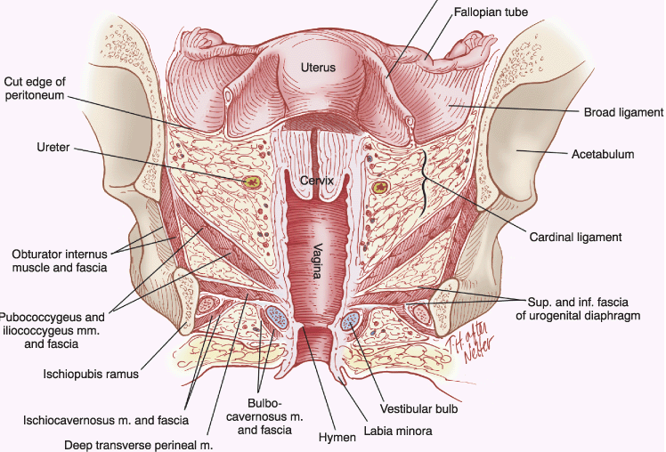
Anatomi
Notes:
Perineal Cisim (transverse perineal kaslar ve bolbokavernöz kaslar) derin ve yüzeysel pelvik kasların membranlarının oluşturduğu bir yapıdır ve doğumda en sık yaralanan kısım

Slide 4
Sıklık
Classification of Perineal Lacerations
%53- %79
Sıklıkla 1. ve 2. derece laserasyonlar
3. derece %3.3
4. derece %1.1
Kanama
Anal sfinktere uzama
%8 Anal inkontinans
%45 İstemsiz gaz deşarjı
Smith et al.,BMC,2013
Rodgers et al., BJOG,2014
Vale de Castro Monteiro et al., Int Urogynecol J,2016
Notes:
Sınıflandırmada ortak dil henüz bulunmuş değil
Bir review da bu oranın %11 e kadar çıkabileceği bildirilmiştir
Klinisyenler oranları bildirmekten çekiniyorlar
Hasar derecesi Semptomlarla genelde körele (endometriosis aksine)

Slide 5
Risk Faktörleri
Forceps (OR:5.50)
Vakum (OR:3.98)
Midline Epizyotomi (OR:3.82)
İri bebek
Primigravida
Etnik köken (Asya)
Eylem indüksiyonu ve augmentasyonu
Fetal pozisyon
Aile öyküsü
Fiziksel aktivitede bulunmamak
Maternal yaş
Gebelik haftası
BMI
2. Evrenin süresi
Riski
Arttırmıyor!!!
ACOG,2016
Notes:
Çoğunlukla öngörülemez

Slide 6
Önemi
Pelvik Ağrı
  Kadınların %30 u doğum sonrası ilk iki hafta rahatsızlık hissinden şikayet eder
  %7’si 3 aya kadar pelvik ağrıdan şikayet eder
  Anal sfinkter hasarı varsa 7 haftaya kadar ağrı devam etmekte
Perine hasarında cinsel hayat kalitesi düşmekte
  %51.4 → 8 hafta
  %75.2 → 12 hafta
  %89.7 → 1 yıl
Psikolojik travma oranı artmakta
http://www.thirddegreetears.co.uk/
Cochrane,2012

Slide 7
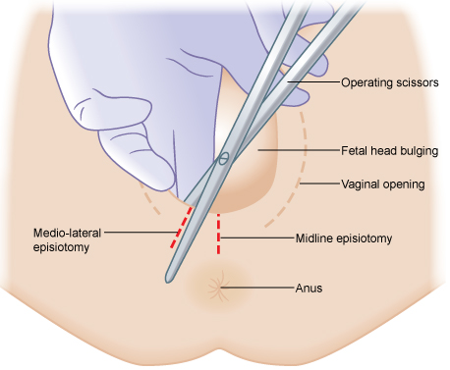
Epizyotomi
Median (USA), Mediolateral (EU)
Giderek azalmakta
%12 (Friedman et al., JAMA,2015)
Rutin kullanım için yeterli kanıt yok!!!
(Cochrane,2015; ACOG,2016)
Seksüel fonksiyonlarda bozulma
(Hartman et al., JAMA,2005)
Notes:
Epizyotomi ikinci evrenin son safhasında vajenin arka duvarının cerrahi olarak genişletilmesidir
Bazı çalışmalarda laserasyon derecesini ve pelvik taban disfonksiyonunu önlemediği gibi anal inkontinansı arttırdığı bulunmuş (ama bu çalışmalarda veri kalitesi düşük, epizyotomi şekilleri standart değil)

Slide 8
Epizyotomi
Ortalama laserasyon boyutunu 3 cm uzatmaktadır (Nager,2001)
Midline epizyotomi 3. ve 4. derece laserasyon ihtimalini arttırmaktadır (ACOG,2016)
Distosi durumunda kulanımda belirgin olarak faydalı (ACOG,2016)
  Perineal travmayı azaltır
  Erken komplikasyonları azaltır

Slide 9
Epizyotomi
Epizyotomi vs Spontan (Kwon et al.,2016)
  Anterior perineal laserasyon → Epizyotomi
  İntakt perine → Spontan
Mediolateral vs Median (ACOG,2016)
  Perineal travma → ML
  Anal sfinkter yaralanması → ML
  Fekal inkontinans → ML
  Erken dönemde iyileşme → M
  Disparoni → M

Slide 10
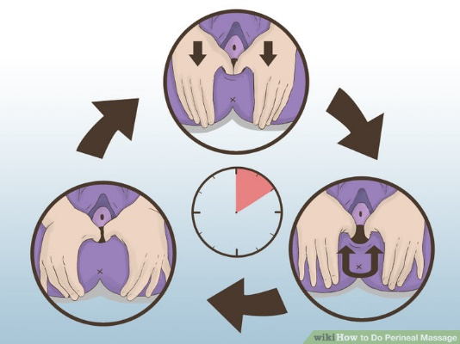
Perineal Masaj
Perineal kas direncini azaltır
Doğumda laserasyon olasılığını azaltır (RR:0.91)
Epizyotomi ihtiyacını azaltır (RR:0.84)
Doğum sonrası ağrıda azalma (RR:0.45)
COCHRANE DATABASE,2013

Slide 11
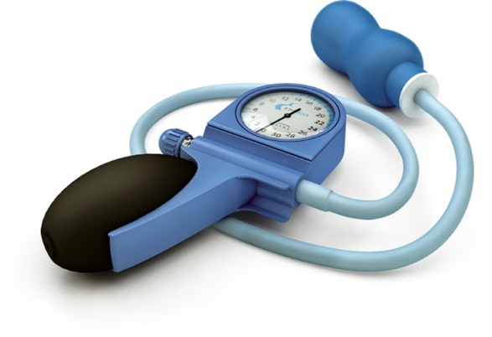
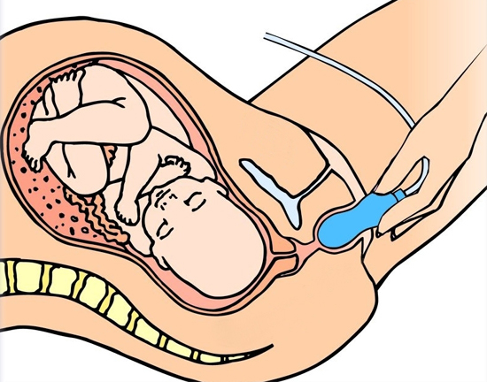
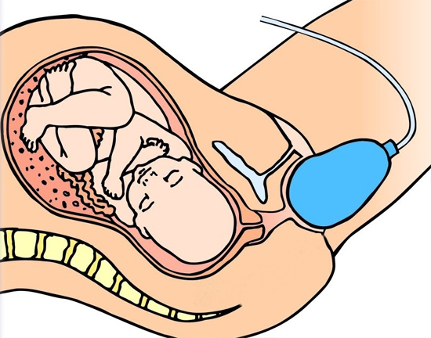
Epi-No Device
Doğumdan 3 hafta önce kullanılmaya başlanıyor
Günde 3 defa 15 dakika uygulama
Her seferinde basınç artışı öneriliyor
Meta-analizlerde epizyotomi oranını ve perineal travmayı azalttığı kanıtlanamamış
Brito et al., Int Urogynecol J,2015

Slide 12
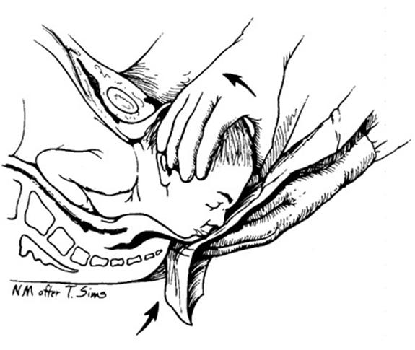
Perineal Destek
3 çalışma 6647 kadın → Koruyucu etkisi YOK (RR:1.03)
3 çalışma 74744 kadın → Koruyucu etkisi VAR (RR:0.45)
Rutin önerilmesi için yeterli veri yok !!! (Bulchandani et al.,BJOG,2015)
Finnish Intervention
Notes:
Temel amaç bebeğin başının en dar çapının perineye uygun pozisyonda gelmesini sağlamak

Slide 13
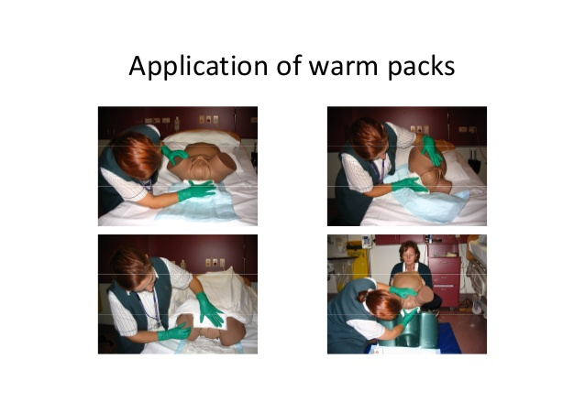
Sıcak Kompres Uygulaması
3. ve 4. derece laserasyonları azaltır !!!
İntakt perineumda fark yok
Cochrane, 2012

Slide 14
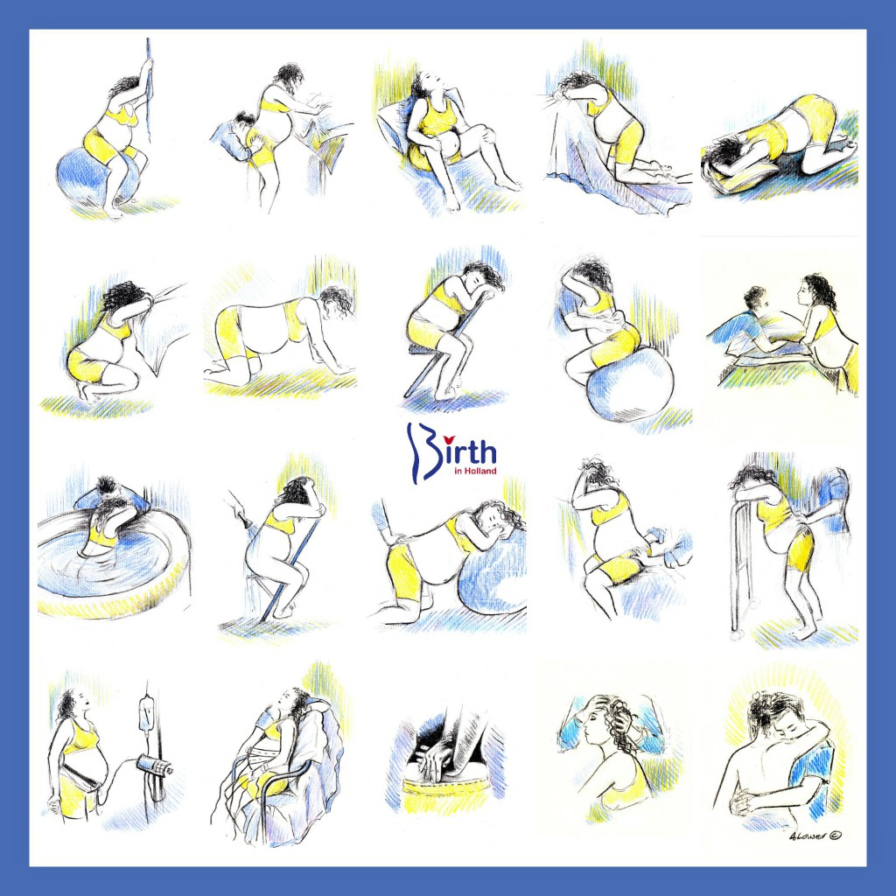
Doğum Pozisyonu
22 çalışma 7280 kadın → ayakta veya lateral pozisyonlar litotomiye göre
  Daha az operatif doğum
  Daha çok 2. derece laserasyon
5 çalışma 879 kadın → ayakta ve uzanır pozisyonlar arasında fark yok
Cochrane,2012-2013

Slide 15
Ikınmayı Ertelemek
Erken ıkınma (tam açıklıkla birlikte ıkınmaya başlamak)
Geç ıkınma (perineal taçlanma olunca ıkınma)
    54 dakika daha uzun eylem zamanı
    Ikınma zamanında 20 dakika kısalma
Fark yok !!!
Roberts et al., BJOG,2004

Slide 16
Evde Doğum – Suda Doğum
Evde doğumlarda sfinkter rüptürünün daha az olduğu görülmüş (Radestad, 2008)
Ebe doğumlarında epizyotomi uygulamasının ve 1. ve 2. derece laserasyonların daha az olduğu görülmüş (Hatem,2008)
Suda doğumlarda epizyotomi, 1. ve 2. derece laserasyon oranı azalırken 3. ve 4. derece laserasyon oranı değişmez. Enfeksiyon oranı artar (Bodner,2002; Otigbah 2015)

Slide 17
Hyaluronidaz Enjeksiyonu
Hyaluronidaz enzimi, deri ve kas etrafı konnektif dokunun gevşemesini sağlıyor
Eylemin 2. evresinde uygulanıyor
Servikal olgunlaştırmada da kullanılabiliyor
Perine etrafına 20.000 ünite enjekte ediliyor
Perineal travmayı azaltıyor
    Kanıt derecesi düşük
    Optimal doz bilinmiyor
    Güvenlik?
Cochrane,2014

Slide 18
Doğum Sonrası Bakım
Antibiyoterapi
  Tek doz sefotetan ya da sefoksitim
Konstipasyonun önlenmesi
  Oral laksatif kullanımı
Ağrı kontrolü
  Topikal anestezikler
  Buz paketleri
  Ağrı kesiciler
  Ilık duş
Üriner retansiyonun önlenmesi
  Spontan idrarın takibi
Notes:
Rutin takip standardı yok

Slide 19
Sonraki Gebelik Açısından Öneriler
Perineal travma açısından risk grubunda olduğu belirtilmeli (Pierce et al.,BJOG,2013)
%67-%90’ı yine vajinal doğum yapıyorlar (Baghestan et al.,BJOG,2012)
Normal doğum açısından cesaretlendirilmeli
Sezaryen? (ACOG 2016)
    Önceki doğumda anal sfinkter hasarı varsa
    Anal inkontinans şikayeti gelişmişe
    Ciddi enfeksiyon veya tekrarlayan müdahale gerekmişse
    Ciddi post-travmatik stres bozukluğu yaşamışsa

Slide 20
Özetle
Rutin epizyotomi yapılmamalı (A)
Epizyotomi gerekliliğinde mediolateral epizyotomi tercih edilmeli (B)
Sıcak kompres uygulaması faydalı olarak görünmekte (A)
Perineal masaj ciddi laserasyonları engellemektedir (B)

Slide 21
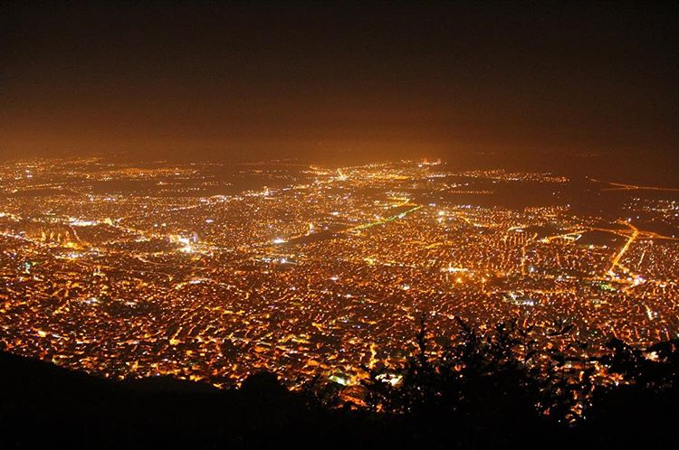
TEŞEKKÜRLER

